Slide 1
大数据算法
第三讲 亚线性算法例析

Slide 2

请各位评审老师提出宝贵建议！谢谢！
本讲内容
3.1 数据流中频繁元素
3.2 最小生成树
3.3 序列有序的判定

Slide 3
大数据的数据流模型
数据只能顺序扫描1次或几次
能够使用的内存是有限的
希望通过维护一个内存结果(数据概要)来给出相关性质的一个有效估计
数据流模型适用于大数据
顺序扫描数据仅一次
内存亚线性

Slide 4
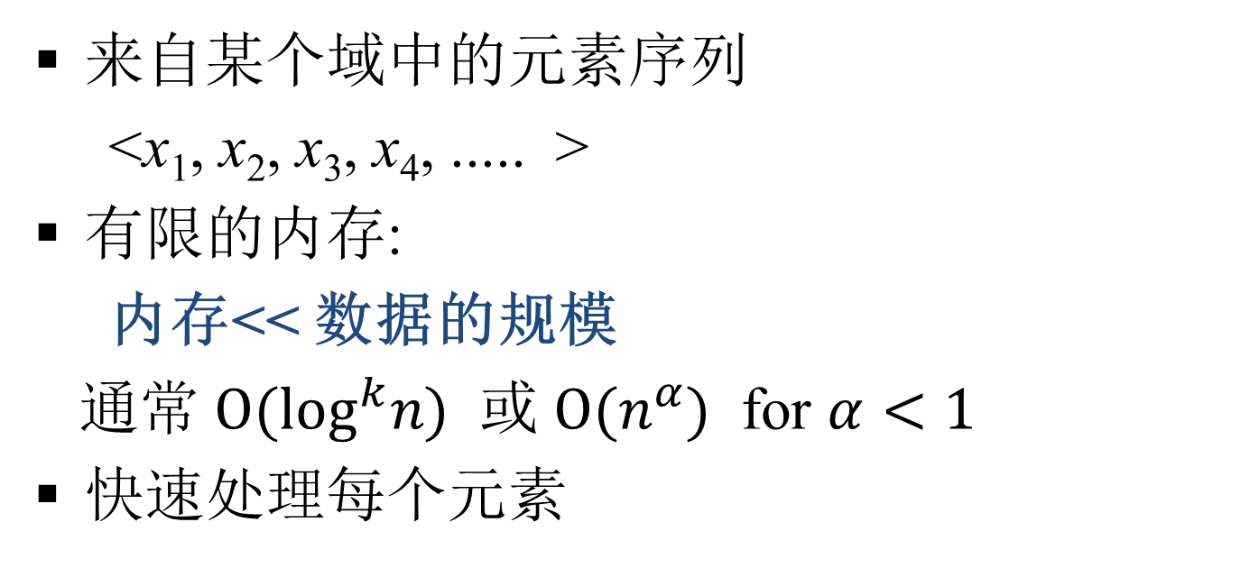
数据流模型
来自某个域中的元素序列
<x₁, x₂, x₃, x₄, ..... >
有限的内存:
内存<< 数据的规模
通常 ${O(log}^{k}n)$ 或 ${O(n}^{α})$ for $α<1$
快速处理每个元素

Slide 5
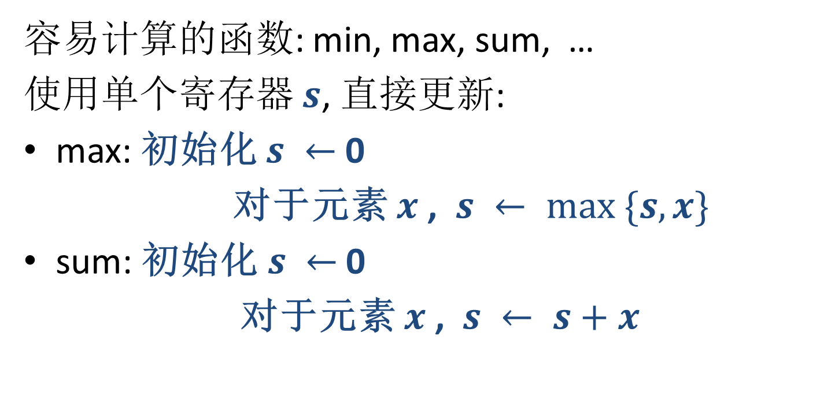
从数据流中计算什么？
32,
112,
14,
9,
37,
83,
115,
2,
容易计算的函数: min, max, sum, …
使用单个寄存器 $s$, 直接更新:
max: 初始化 $s ←$ 0
对于元素 $x$ , $s ← max \{s,x\}$
sum: 初始化 $s ←$ 0
对于元素 $x$ , $s ← s+x$
“概要”是单个值
是可合并的
Notes:
.

Slide 6
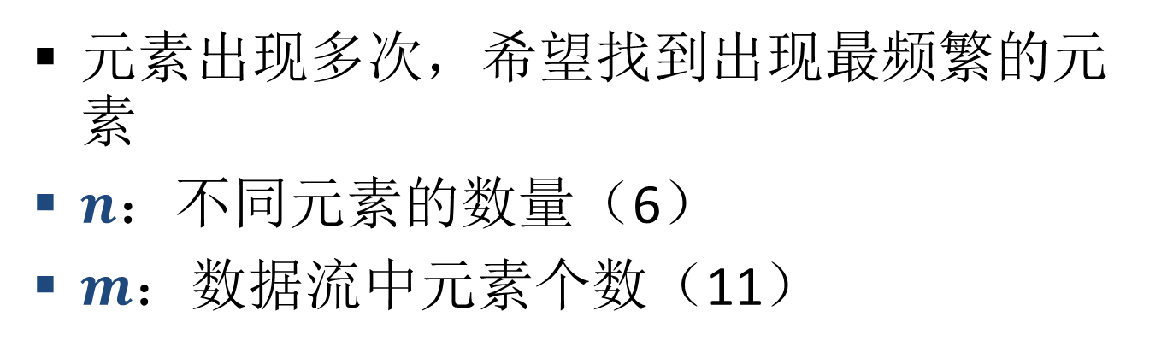
频繁元素
32,
12,
14,
32,
7,
12,
32,
7,
6,
12,
4,
元素出现多次，希望找到出现最频繁的元素
$n$：不同元素的数量（6）
$m$：数据流中元素个数（11）

Slide 7
频繁元素
32,
12,
14,
32,
7,
12,
32,
7,
6,
12,
4,
应用:
网络: 找到“elephant flow”
搜索: 找到频繁查询
Zipf原则: 典型的频率分布是高度偏斜的，只有少数频繁元素.
最多10%的元素占元素总个数的 90%.
我们发现出现次数最多的元素

Slide 8
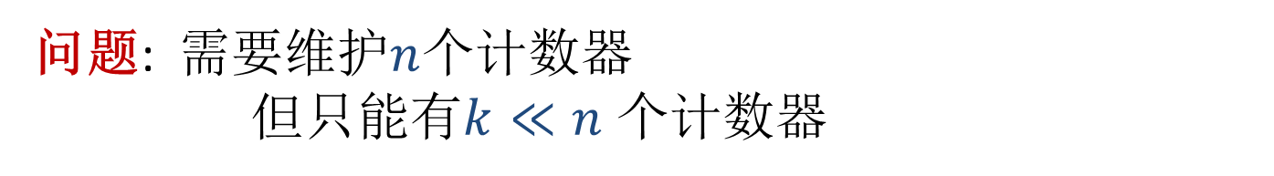
频繁元素: 精确解
32,
12,
14,
32,
7,
12,
32,
7,
6,
12,
4,
精确解:
对每一个单独元素设置一个计数器
当处理一个元素时，增加相应计数器
32
12
14
7
6
4
问题: 需要维护$n$个计数器
但只能有$k≪n$ 个计数器

Slide 9
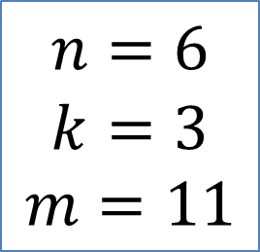
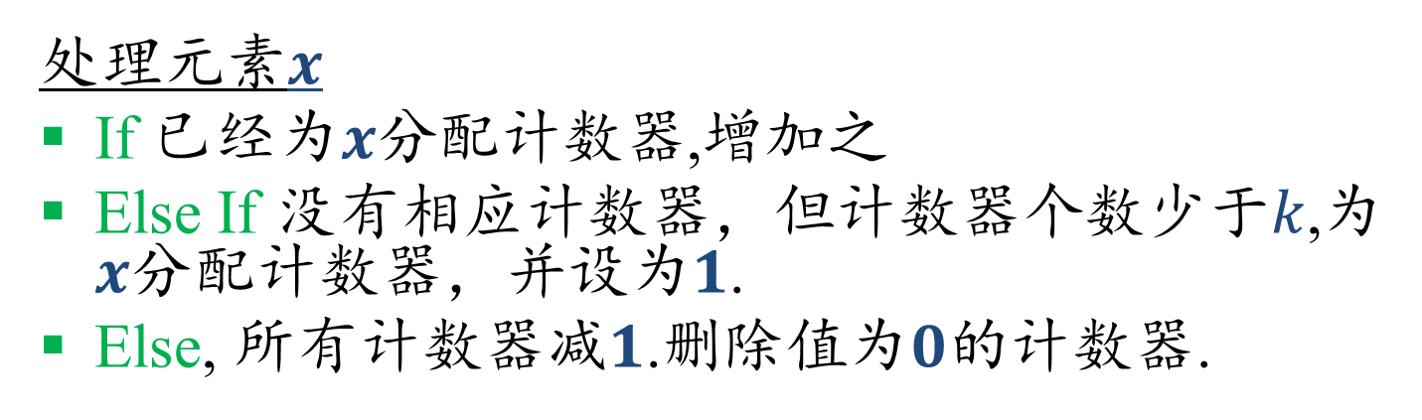
频繁元素计算算法 Misra Gries(MG)算法
32,
12,
14,
32,
7,
12,
32,
7,
6,
12,
4,
处理元素$x$
If 已经为$x$分配计数器,增加之
Else If 没有相应计数器，但计数器个数少于$k$,为$x$分配计数器，并设为$1$.
Else, 所有计数器减$1$.删除值为$0$的计数器.
32
12
14
12
7
12
4
$$n=6$$
$$k=3$$
$$m=11$$

Slide 10
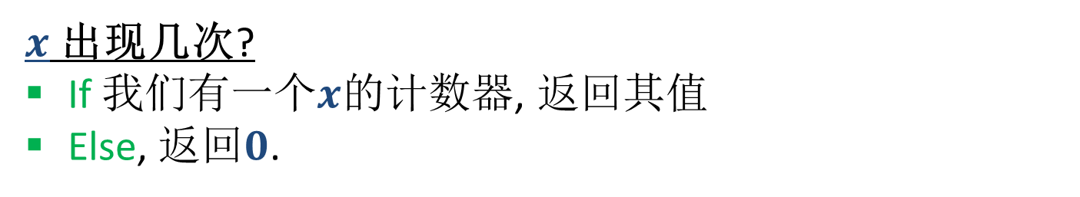
频繁元素算法
32,
12,
14,
32,
7,
12,
32,
7,
6,
12,
4,
处理元素$x$
If 已经为$x$分配计数器,增加之
Else If 没有相应计数器，但计数器个数少于$k$,为$x$分配计数器，并设为$1$.
Else, 所有计数器减$1$.删除值为$0$的计数器.
$x$ 出现几次?
If 我们有一个$x$的计数器, 返回其值
Else, 返回$0$.
该估计显然过低
如何精确估计?

Slide 11
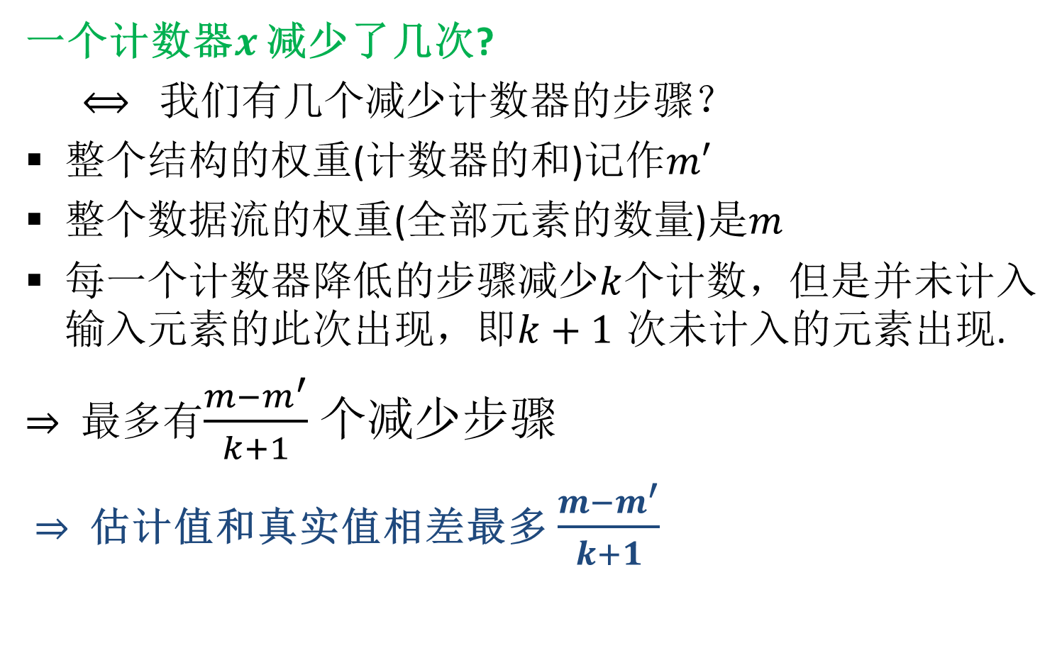
分析
一个计数器$x$ 减少了几次?
$⟺$ 我们有几个减少计数器的步骤？
整个结构的权重(计数器的和)记作$m′$
整个数据流的权重(全部元素的数量)是$m$
每一个计数器降低的步骤减少$k$个计数，但是并未计入输入元素的此次出现，即$k+1$ 次未计入的元素出现.
$⇒$ 最多有$\frac{{m−m}^{′}}{k+1}$ 个减少步骤
$⇒$ 估计值和真实值相差最多 $\frac{{m−m}^{′}}{k+1}$

Slide 12
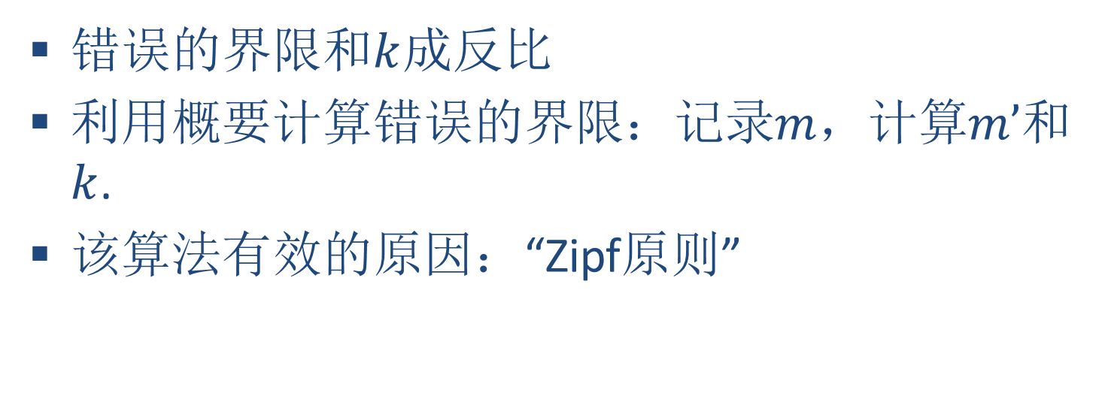
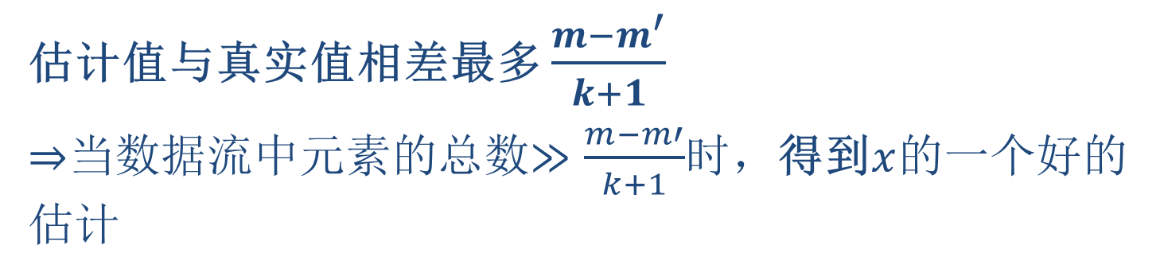
分析
估计值与真实值相差最多 $\frac{{m−m}^{′}}{k+1}$
$⇒$当数据流中元素的总数$≫\frac{m−m′}{k+1}$时，得到$x$的一个好的估计
错误的界限和$k$成反比
利用概要计算错误的界限：记录$m$，计算$m’$和 $k$.
该算法有效的原因：“Zipf原则”

Slide 13
请各位评审老师提出宝贵建议！谢谢！
本讲内容
3.1 数据流中频繁元素
3.2 最小生成树
3.3 序列有序的判定

Slide 14
问题的定义
输入：无向有权联通图G=(V, E)，其顶点的度最大为D,边上的权来自整数集合{1, …, W}
输出：图G的最小生成树的权重
A
30
B
7
A
B
7
8
8
5
C
5
C
8
20
6
6
E
D
E
D
9

Slide 15
精确解
贪心法
Prime算法
Kruskal算法
时间复杂性：O(mlogn)
超过线性

Slide 16
亚线性算法的假设
图组织成邻接表的形式
可以直接访问每个结点的邻居
可以随机均匀地选择结点

Slide 17
时间亚线性算法的思想
利用特定子图联通分量的数量估计最小生成树的权重
假设所有边的权重都是1或者2，最小生成树的权重
=#N₁+#N₂ (#N_{i}: 最小生成树中权重至少为i的边的数量)
=n-1+#N₂ (最小生成树有n-1条边)
=n-1+权重为1边构成的导出子图的联通分量数-1

Slide 18
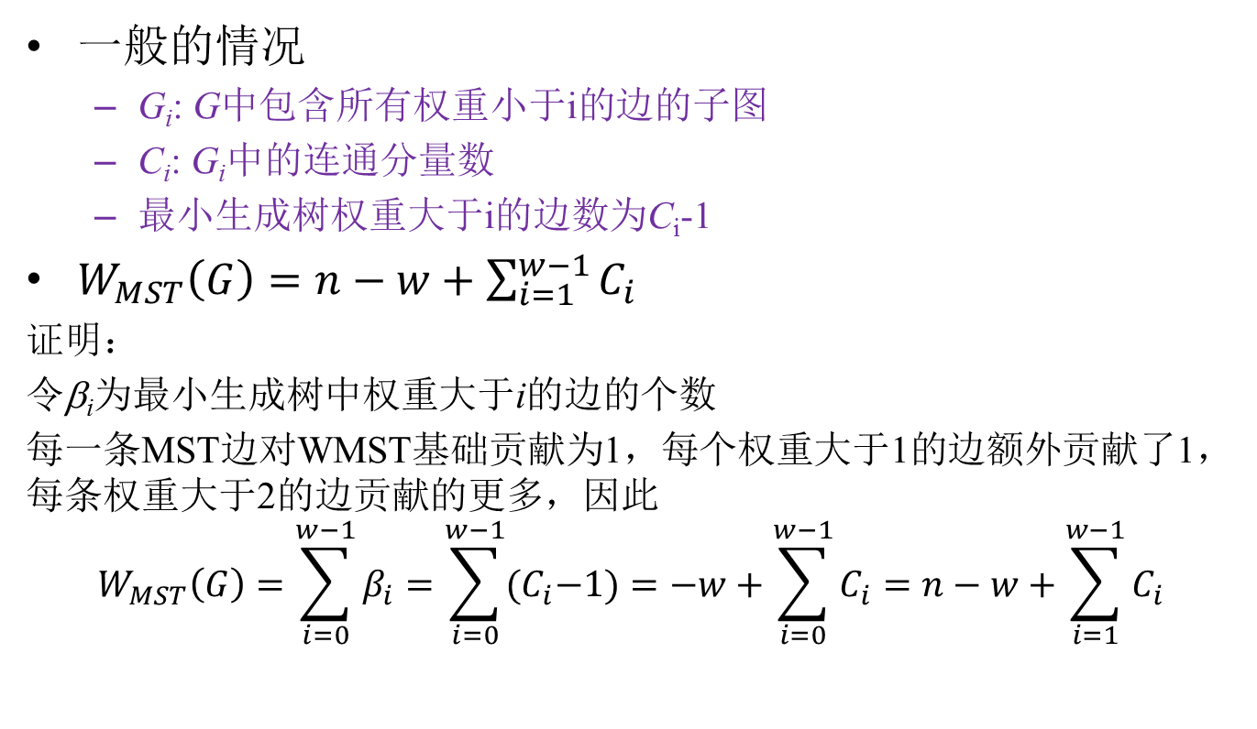
最小生成树和连通分量的关系
一般的情况
G_{i}: G中包含所有权重小于i的边的子图
C_{i}: G_{i}中的连通分量数
最小生成树权重大于i的边数为C_{i}-1
$W_{MST}\left(G\right)=n−w+\sum_{i=1}^{w−1}{C_{i}}$
证明：
令β_{i}为最小生成树中权重大于i的边的个数
每一条MST边对WMST基础贡献为1，每个权重大于1的边额外贡献了1，每条权重大于2的边贡献的更多，因此
$$W_{MST}\left(G\right)=\sum_{i=0}^{w−1}{β_{i}}=\sum_{i=0}^{w−1}{{(C}_{i}−1)=−w+\sum_{i=0}^{w−1}{C_{i}}}=n−w+\sum_{i=1}^{w−1}{C_{i}}$$

Slide 19
基础算法：连通分量个数的估计
输入：图G=(V, G)，有n个顶点，表示为邻接矩阵，结点最大度为d
输出：连通分量的个数
精确解时间复杂性：Ω(dn)
利用随机化方法
估计连通分量个数#CC
#CC±εn的概率≥2/3
运行时间和n无关

Slide 20
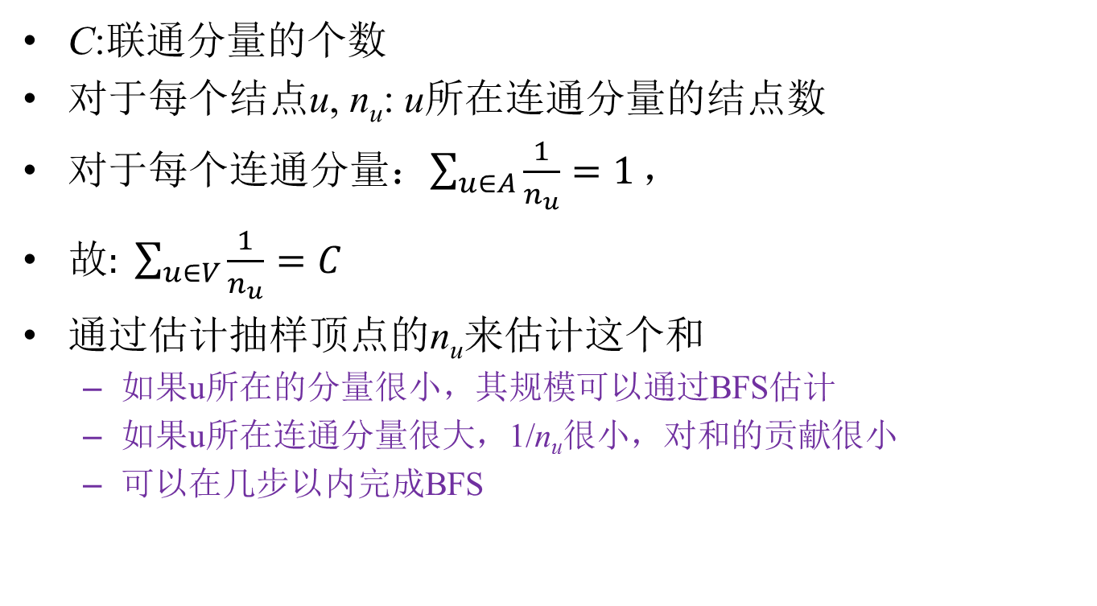
估计连通分量的方法：核心思想
C:联通分量的个数
对于每个结点u, n_{u}: u所在连通分量的结点数
对于每个连通分量：$\sum_{u∈A}{\frac{1}{n_{u}}=1}，$
$故: \sum_{u∈V}{\frac{1}{n_{u}}=C}$
通过估计抽样顶点的n_{u}来估计这个和
如果u所在的分量很小，其规模可以通过BFS估计
如果u所在连通分量很大，1/n_{u}很小，对和的贡献很小
可以在几步以内完成BFS

Slide 21
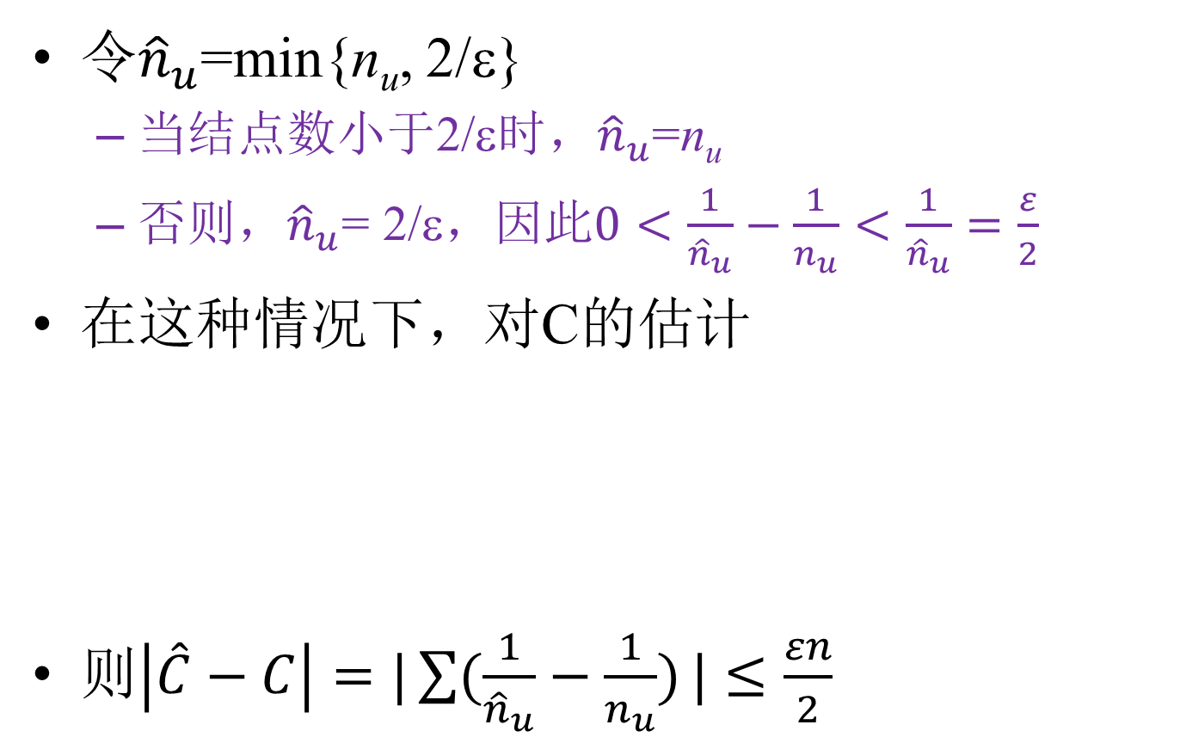
每个u所在连通分量结点数的估计
令${\hat{n}}_{u}$=min{n_{u}, 2/ε}
当结点数小于2/ε时，${\hat{n}}_{u}$=n_{u}
否则，${\hat{n}}_{u}$= 2/ε，因此$0<\frac{1}{{\hat{n}}_{u}}−\frac{1}{n_{u}}<\frac{1}{{\hat{n}}_{u}}=\frac{ε}{2}$
在这种情况下，对C的估计
则$\left|\hat{C}−C\right|=|\sum{(\frac{1}{{\hat{n}}_{u}}−\frac{1}{n_{u}})}|≤\frac{εn}{2}$

Slide 22
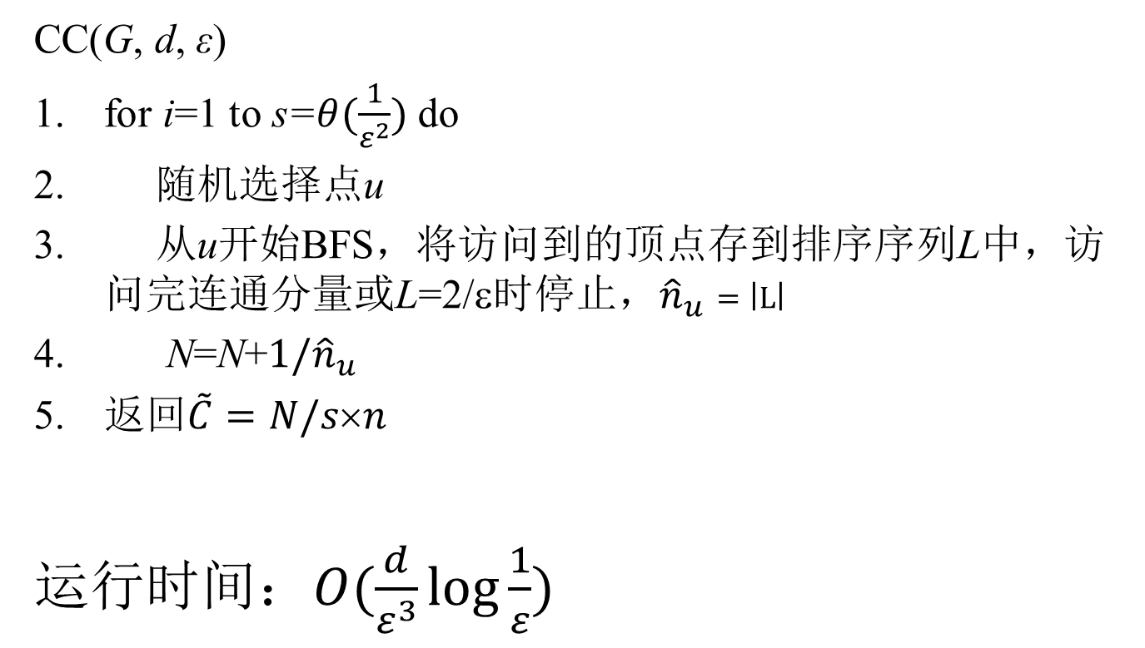
连通分量数估计算法
CC(G, d, ε)
for i=1 to s=$θ(\frac{1}{ε^{2}})$ do
随机选择点u
从u开始BFS，将访问到的顶点存到排序序列L中，访问完连通分量或L=2/ε时停止，${\hat{n}}_{u}=\left|L\right|$
N=N+${1/\hat{n}}_{u}$
返回$\tilde{C}=N/s×n$
运行时间：$O(\frac{d}{ε^{3}}\log{\frac{1}{ε}})$

Slide 23
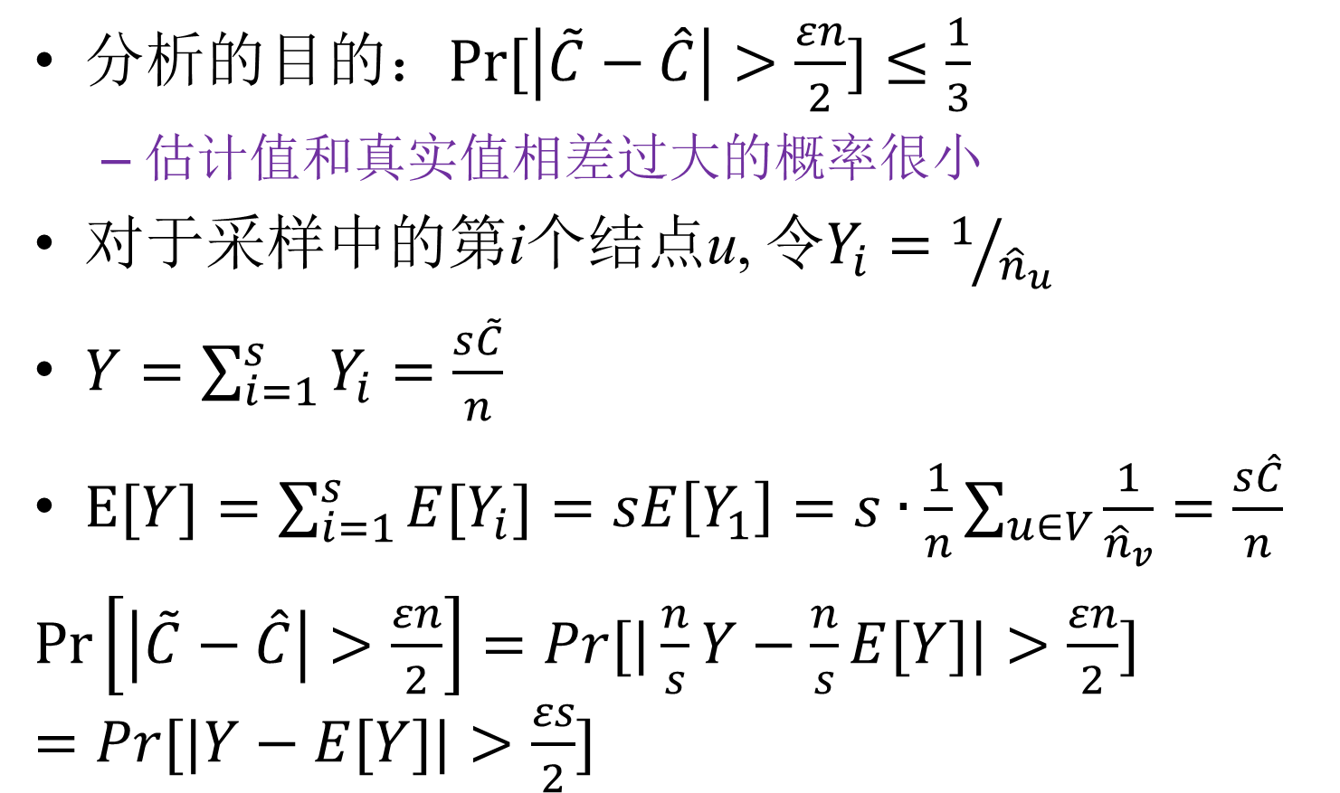
联通分量近似计数的分析
分析的目的：$Pr⁡[\left|\tilde{C}−\hat{C}\right|>\frac{εn}{2}]≤\frac{1}{3}$
估计值和真实值相差过大的概率很小
对于采样中的第i个结点u, 令$Y_{i}=1/{{\hat{n}}_{u}}$
$Y=\sum_{i=1}^{s}{Y_{i}=\frac{s\tilde{C}}{n}}$
$E[Y]=\sum_{i=1}^{s}{{E[Y}_{i}]=sE\left[Y_{1}\right]=s∙\frac{1}{n}\sum_{u∈V}{\frac{1}{{\hat{n}}_{v}}}=\frac{s\hat{C}}{n}}$
$\operatorname{Pr}\left[\left|\tilde{C}−\hat{C}\right|>\frac{εn}{2}\right]=Pr[|\frac{n}{s}Y−\frac{n}{s}E[Y]|>\frac{εn}{2}]$ $=Pr[|Y−E[Y]|>\frac{εs}{2}]$

Slide 24
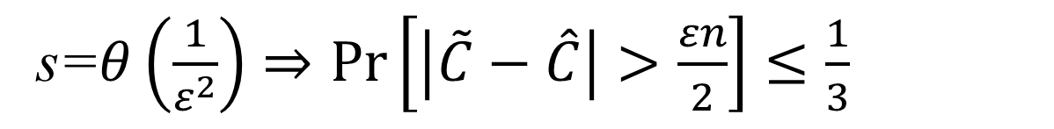
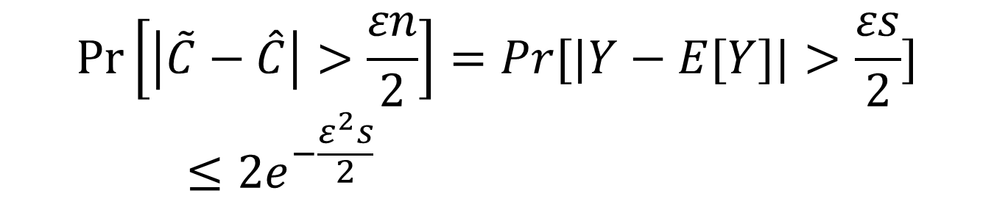
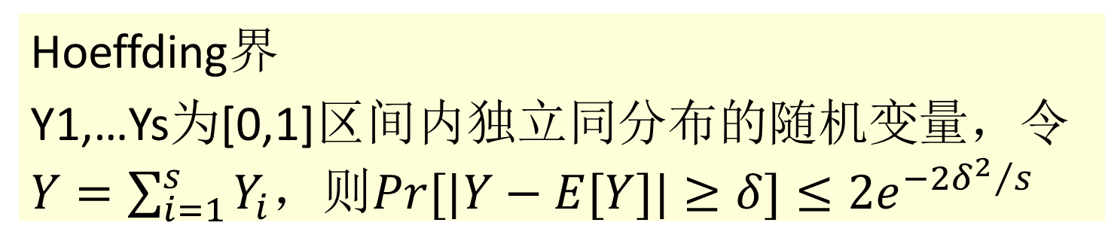
联通分量近似计数的分析(续)
Hoeffding界
Y1,…Ys为[0,1]区间内独立同分布的随机变量，令$Y=\sum_{i=1}^{s}{Y_{i}}$，则$Pr[|Y−E[Y]|≥δ]≤2e^{−2{δ^{2}}/s}$
$$\operatorname{Pr}\left[\left|\tilde{C}−\hat{C}\right|>\frac{εn}{2}\right]=Pr[|Y−E[Y]|>\frac{εs}{2}]≤2e^{−\frac{ε^{2}s}{2}}$$
s=$θ\left(\frac{1}{ε^{2}}\right)⇒\operatorname{Pr}\left[\left|\tilde{C}−\hat{C}\right|>\frac{εn}{2}\right]≤\frac{1}{3}$

Slide 25
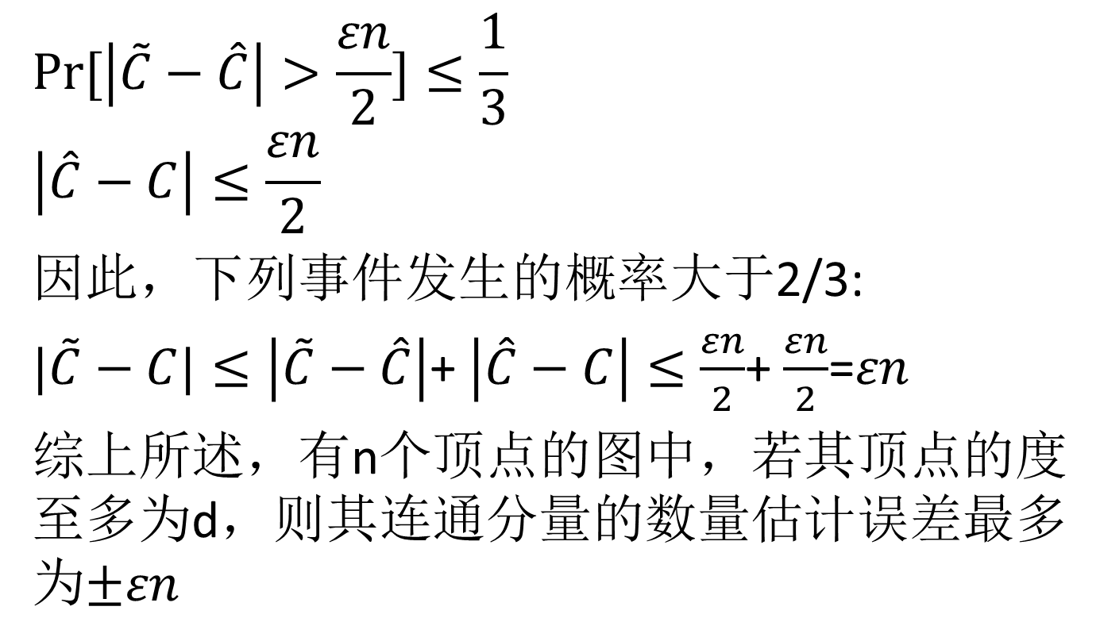
连通分量近似技术的分析(续)
$$Pr⁡[\left|\tilde{C}−\hat{C}\right|>\frac{εn}{2}]≤\frac{1}{3}$$
$$\left|\hat{C}−C\right|≤\frac{εn}{2}$$
因此，下列事件发生的概率大于2/3:
$|\tilde{C}−C|≤\left|\tilde{C}−\hat{C}\right|$+ $\left|\hat{C}−C\right|≤$ $\frac{εn}{2}$+ $\frac{εn}{2}$=$εn$
综上所述，有n个顶点的图中，若其顶点的度至多为d，则其连通分量的数量估计误差最多为$±εn$

Slide 26
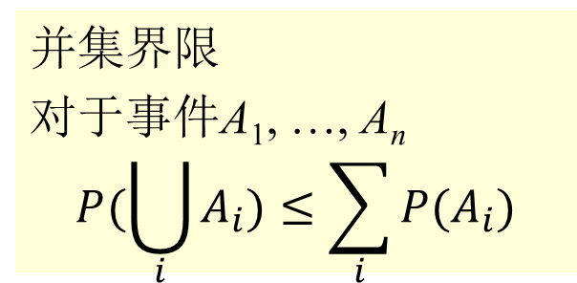
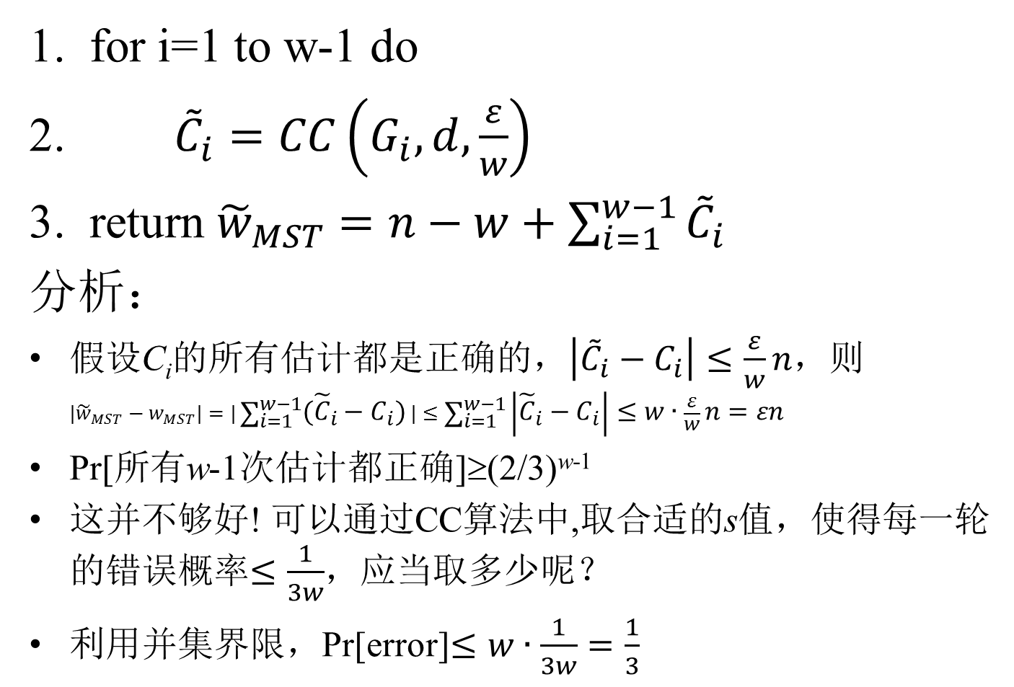
最小生成树近似算法
并集界限
对于事件A₁, …, A_{n}
$$P(\bigcup_{i}{A_{i}})≤\sum_{i}{P(A_{i})}$$
for i=1 to w-1 do
${\tilde{C}}_{i}=CC\left(G_{i},d,\frac{ε}{w}\right)$
return ${\tilde{w}}_{MST}=n−w+\sum_{i=1}^{w−1}{{\tilde{C}}_{i}}$
分析：
假设C_{i}的所有估计都是正确的，$\left|{\tilde{C}}_{i}−C_{i}\right|≤\frac{ε}{w}n$，则${|\tilde{w}}_{MST}−w_{MST}|=|\sum_{i=1}^{w−1}{({\tilde{C}}_{i}−C_{i})}|≤\sum_{i=1}^{w−1}{\left|{\tilde{C}}_{i}−C_{i}\right|≤w∙\frac{ε}{w}n=εn}$
Pr[所有w-1次估计都正确]≥(2/3)^{w-1}
这并不够好! 可以通过CC算法中,取合适的s值，使得每一轮的错误概率$≤\frac{1}{3w}$，应当取多少呢？
利用并集界限，Pr[error]$≤w∙\frac{1}{3w}=\frac{1}{3}$

Slide 27
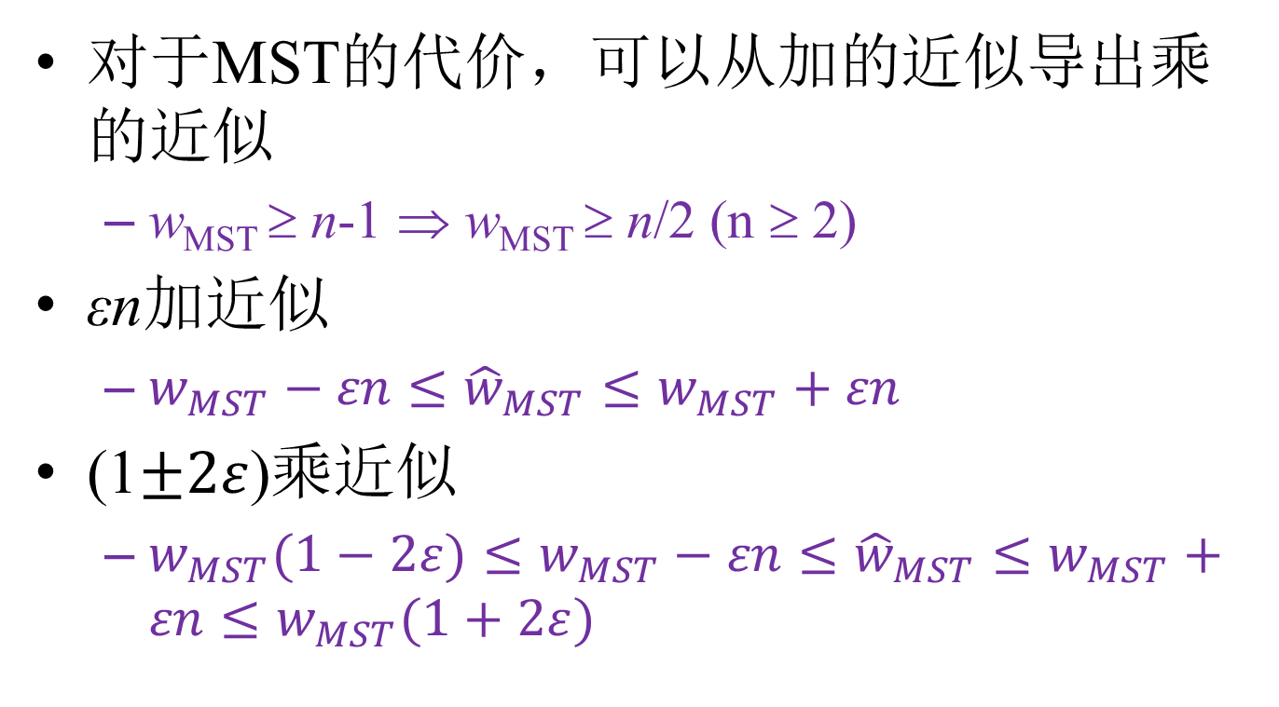
乘近似
对于MST的代价，可以从加的近似导出乘的近似
w_{MST} ≥ n-1 ⇒ w_{MST} ≥ n/2 (n ≥ 2)
εn加近似
$w_{MST}−εn≤{\hat{w}}_{MST}≤w_{MST}+εn$
(1$±2ε$)乘近似
${w_{MST}(1−2ε)≤w}_{MST}−εn≤{\hat{w}}_{MST}≤w_{MST}+εn≤w_{MST}(1+2ε)$

Slide 28
请各位评审老师提出宝贵建议！谢谢！
本讲内容
3.1 数据流中频繁元素
3.2 最小生成树
3.3 序列有序的判定

Slide 29
数组有序性判定
输入：n个数的数组, x₁, x₂, …, x_{n}
输出：这个数组是否有序？
需要访问这n个数，时间是Ω(n)
近似版本
这个数组是有序的还是ε远离有序的？
ε远离
我们必须删除大于εn个元素才能保证剩下的元素有序

Slide 30
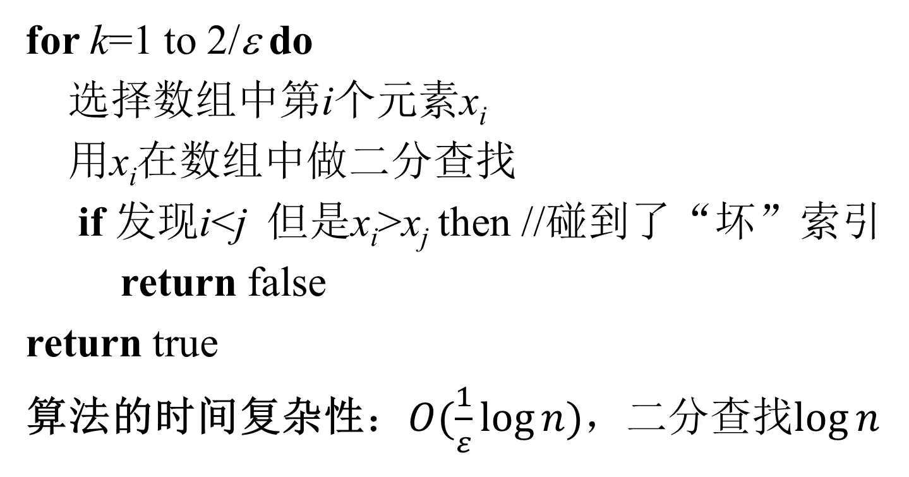
亚线性算法
for k=1 to 2/ε do
选择数组中第i个元素x_{i}
用x_{i}在数组中做二分查找
if 发现i<j 但是x_{i}>x_{j} then //碰到了“坏”索引
return false
return true
算法的时间复杂性：$O(\frac{1}{ε}\log{n})$，二分查找$\log{n}$

Slide 31
算法精确性
输入数列有序，则总返回True
下面证明：当输入数列ε远离有序时，算法返回false的概率大于2/3
证据引理：如果一次测试以大于等于p的概率获得一个证据，那么s=2/p轮测试得到证据的概率大于等于2/3
首先证明：如果输入ε远离有序，则存在大于εn个“坏”索引

Slide 32
性质的证明
如果输入ε远离“有序”，则存在大于εn个“坏”索引
证明：我们证明其逆否命题，即如果“坏”索引的个数小于εn, 则其存在一个长度大于εn的单调递增子序列.
对于任意”好”索引i和j，x_{i}<x_{j}
令k是在二分搜索中将x_{i}和x_{j}分开的最近顶点，也就是对于整个数组建一个二分搜索树，在二分搜索树中x_{i}和x_{j}的最近公共祖先，则i<k<j，因为i和j都是“好”索引，那么x_{i}<x_{k}<x_{j}

Slide 33
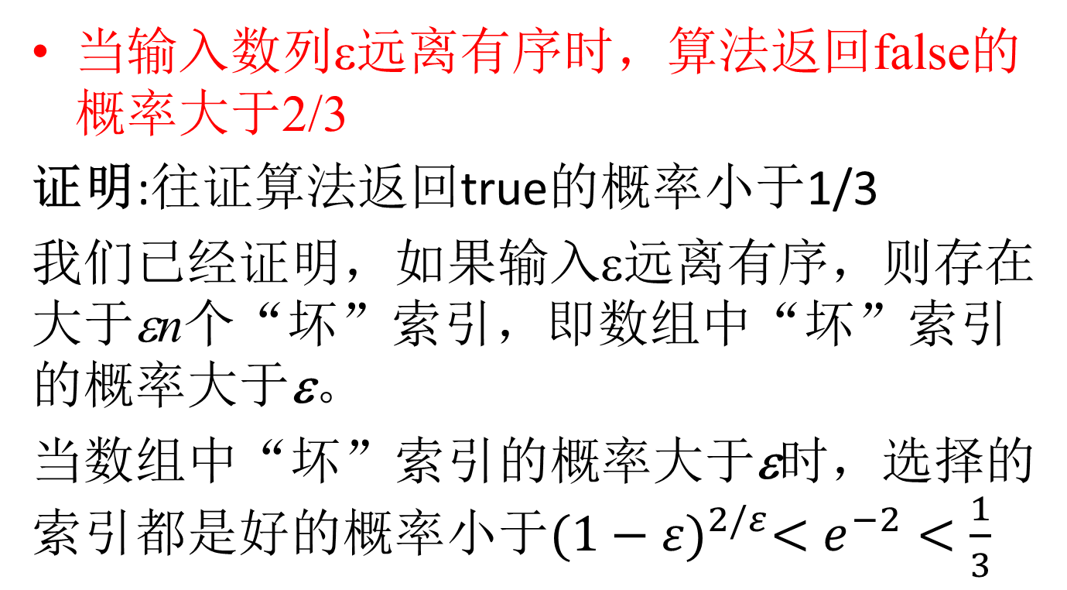
性质的证明(续)
当输入数列ε远离有序时，算法返回false的概率大于2/3
证明:往证算法返回true的概率小于1/3
我们已经证明，如果输入ε远离有序，则存在大于εn个“坏”索引，即数组中“坏”索引的概率大于ε。
当数组中“坏”索引的概率大于ε时，选择的索引都是好的概率小于${(1−ε)}^{2/ε}<e^{−2}<\frac{1}{3}$

Slide 34
请各位评审老师提出宝贵建议！谢谢！
致谢
本讲义部分内容来自于Edith Cohen和Sofya Raskhodnikova的讲义

